Slide 1
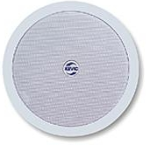
CS-10A
Ceiling Speaker
천장 매립형실링 스피커로 천정 타공 후 간단하게 설치가 가능
정격 출력 : 10W
주파수 특성 : 200㎐ ~ 20㎑
전압 : 100V
임피던스 : 1㏀ / 3㏀
감도(1W/1m) : 92㏈
타공홀 지름 : 195 ~ 200mm
외형 규격 (Φ x D) : 227x 118mm
무게 : 0.8㎏

